Slide 1
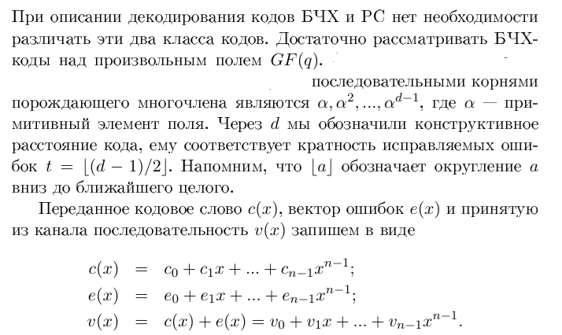
Теория кодирования, сжатия и восстановления информации. Алгоритм Питерсона–Горенстейна -Цирлера. .

Slide 2
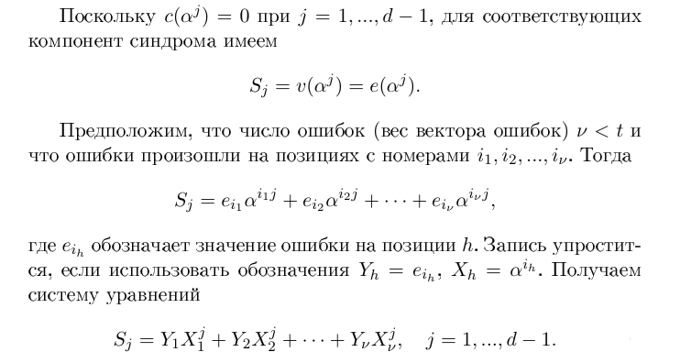
Теория кодирования, сжатия и восстановления информации. Алгоритм Питерсона–Горенстейна -Цирлера

Slide 3
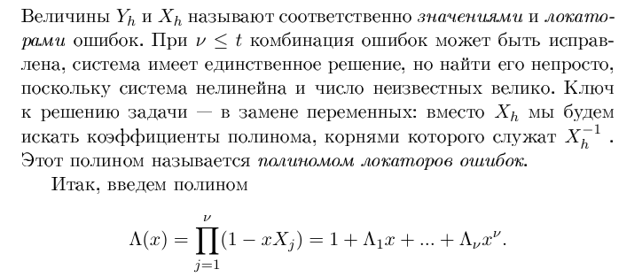

Slide 4
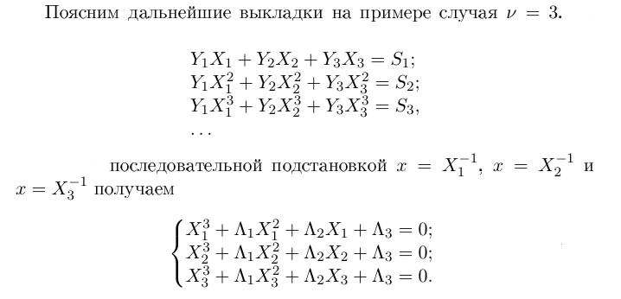

Slide 5
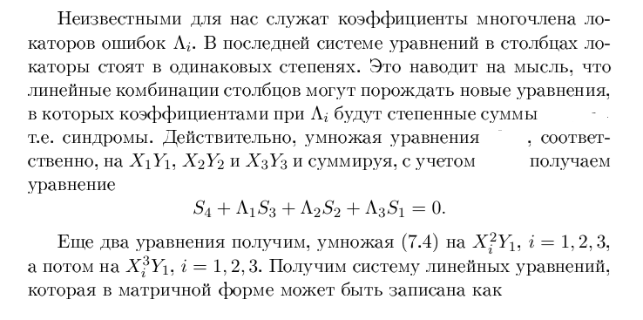

Slide 6
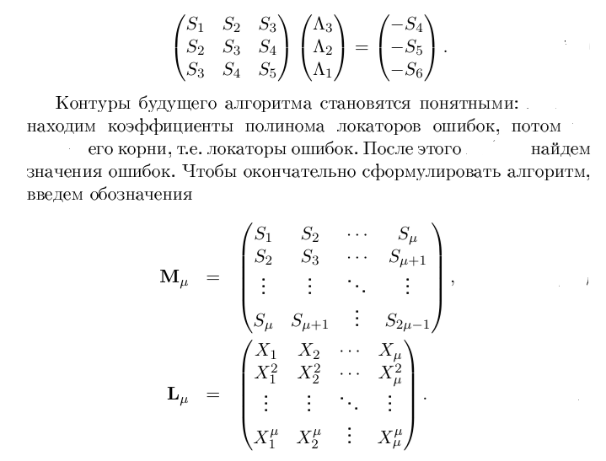

Slide 7
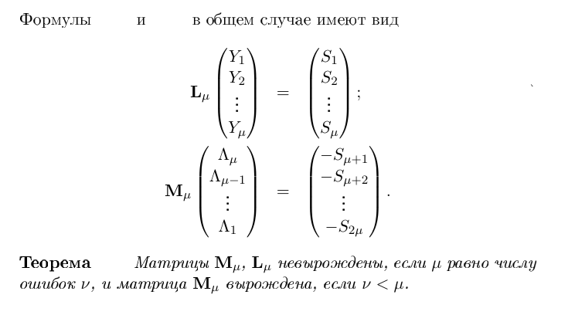

Slide 8
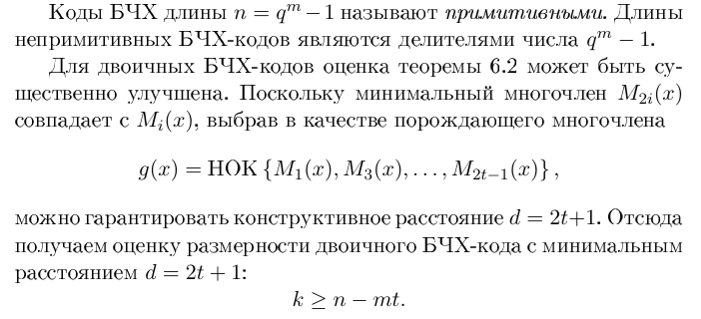

Slide 9
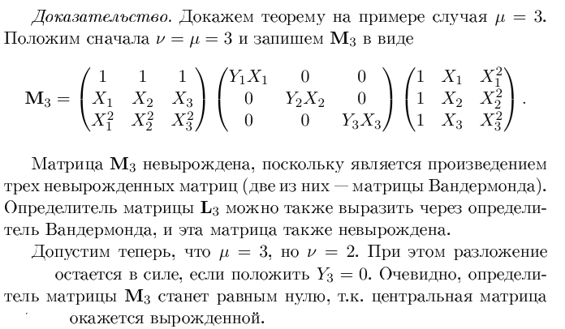

Slide 10
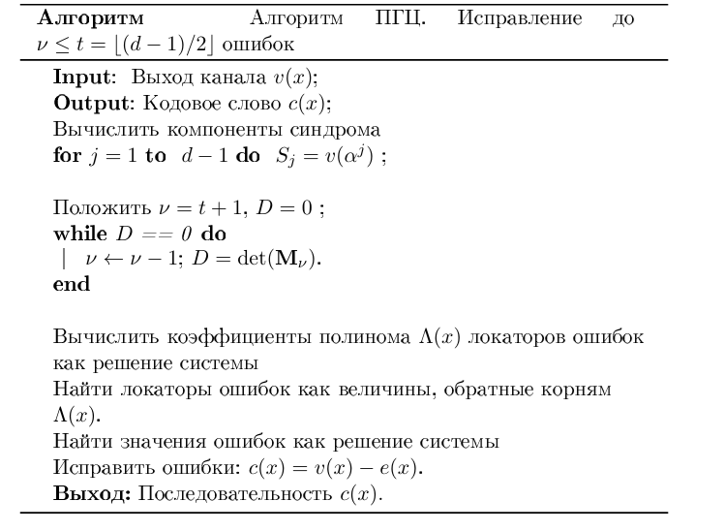

Slide 11
Теория кодирования, сжатия и восстановления информации. Построение БЧХ-кодов

